Slide 1


Slide 2
Gli italiani e l’integrazione europea (sondaggio 1971)
Per il 77% degli italiani (il valore più elevato insieme a quello registrato in Lussemburgo) la CE avrebbe dovuto trasformarsi in una vera unione politica – gli «Stati Uniti d'Europa»⁽¹⁾.
Il 27% degli italiani (il dato più alto tra i cittadini della Comunità) affermava di essere pronto a votare «per un altro partito [rispetto a quello preferito] in caso di disaccordo sull'Europa». Il valore medio comunitario era pari al 19%⁽²⁾.

Slide 3
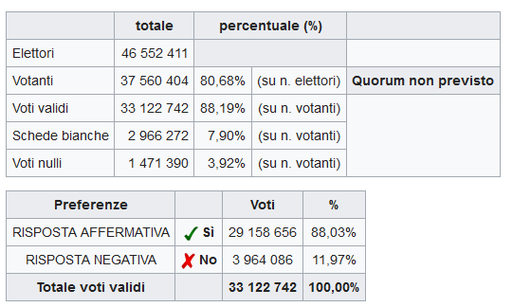
Referendum consultivo del giugno 1989: attribuzione di un mandato costituente al Parlamento europeo

Slide 4
Il populismo
Sono populiste le formazioni politiche per le quali fonte precipua di ispirazione e termine costante di riferimento è il popolo, considerato come aggregato sociale omogeneo e come depositario esclusivo di valori positivi, speciali e permanenti
Rappresentazione idealizzata del popolo, considerato come modello etico e sociale

Slide 5
L’integrazione europea come
«elite-driven process»
Jean Monnet sulla CECA: sarebbe “sbagliato consultare i popoli d'Europa sulla struttura di una Comunità della quale essi non hanno alcuna esperienza pratica”

Slide 6
L’euroscetticismo italiano
Le radici storiche dell’euroscetticismo si trovano nel modo in cui le classi dirigenti hanno concepito, attuato e narrato l’europeismo.

Slide 7

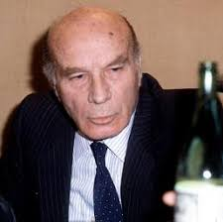
Il «vincolo europeo»(o «vincolo esterno»)
Donato Menichella (Governatore della Banca d’Italia), Considerazioni finali, 1953: la crescita post bellica era dovuta agli aiuti americani e allo «spirito di ripresa», ma non meno importante era l’opera «dell’organizzazione europea che ci vincola, ma ci aiuta
col suo consiglio e limita indubbiamente i nostri errori».
Guido Carli, Cinquant’anni di vita italiana (1993): il vincolo esterno era necessario per «innestare nel ceppo della società italiana un insieme di ordinamenti che essa, dal suo intimo, non aveva avuto la capacità di produrre».

Slide 8
Il «v.e.»: un concetto usato solo dalla tecnocrazia?
Giovanni Galloni sul rapporto tra SME e piano Pandolfi (dicembre 1978): il piano è «la norma che ci siamo dati, ma è una norma senza sanzioni, mentre l’ingresso nel Sistema monetario europeo è la sanzione che rende evidente ed efficace la norma che ci siamo imposti»
Sabino Cassese (11.1.1997): la nostra adesione alla CE/UE è una delega consapevolmente conferita ad altri paesi per «tenere in riga [l’Italia]. Delega conferita dalla «parte migliore della nostra classe politica», quella che «prima ancora di De Gasperi, fin dal Risorgimento (con la sola parentesi dell’autarchia fascista) ha avuto sfiducia in sé stessa e negli italiani e ha pensato che occorresse un vincolo esterno».

Slide 9
Il vincolo esterno diventa «narrazione»
Dagli anni ’90 in poi l’unificazione economica e monetaria (Euro) e il Patto di crescita e stabilità (e le sue successive riforme) generano una sorta di «sineddoche europea»: l’Euro è «l’Europa» e viceversa.

Slide 10
Silvio Berlusconi: euroscettico perché populista?
Il I governo B. è il primo non «euro-filo» nella storia della Repubblica.
Giovanni Orsina, Il berlusconismo nella storia d’Italia: «prima di [Berlusconi], dal Risorgimento ad oggi, nessun leader politico di primo piano, capace di vincere le elezioni e salire alla guida del governo, aveva mai osato dire in maniera così aperta, esplicita, sfrontata, impudente, che gli italiani vanno benissimo così come sono»

Slide 11

Silvio Berlusconi e il populismo
«But although Trump’s brand of vulgarity is peculiarly American, the social forces he represented in his succesfull bid for the presidency actually signify a convergence between populism in the US and Europe (As Ivan Krasted has pointed out, the American demagogue in his crude directness and news media manipulation is surely a pupil of the former Italian Prime minister Silvio Berlusconi)».

Slide 12
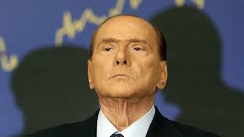
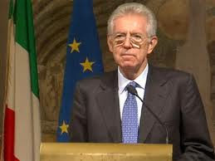
Silvio Berlusconi: “L'Italia è il paese
che amo” (26 gennaio 1994)
Mario Monti: “Io ho sempre lavorato
per un'Italia che assomigliasse
il più possibile alla Germania” (11 gennaio 2012)

Slide 13
Il paradosso del «vincolo europeo»
Il vincolo europeo abitua gli italiani a pensare che l’UE è «altro da noi»/l’alterità dell’ «Europa»

Slide 14
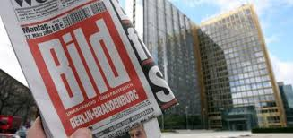
Bild Zeitung,
“La fine del Marco tedesco”
«Nella città olandese di Maastricht ieri si è potuto sentire il suono, abbastanza dolce, di una campana funebre. Ha suonato a morto per il simbolo della prosperità tedesca, del miracolo economico tedesco [il Marco]»

Slide 15
La critica all’«Europa» (e le miserie del sovranismo)
Qualche Stato è «più uguale» degli altri
Siamo pagatori netti dell’UE e questo si risolve in uno svantaggio economico per l nostro paese; «Bruxelles» soffoca l’economia del paese
L’appartenenza all’euro ci ha tolto sovranità monetaria; riconquistiamola (uscendo dall’euro) e usiamo le svalutazioni competitive; l’Euro ha fatto aumentare i prezzi e danneggia la nostra economia
L’Unione europea non è solidale con noi (caso dei migranti, Regolamento di Dublino)
L’Unione europea è un «vincolo esterno» che ci impone determinati comportamenti (fiscal compact)
L’Unione europea è il frutto di un disegno egemonico dei tedeschi
L’Unione europea non è democratica

Slide 16
Qualche Stato è «più uguale» degli altri
Il ruolo tedesco e francese

Slide 17
Bruxelles soffoca l’economia?
L’UE ha imposto austerità all’Italia?
Tra le prime iniziative della Commissione Juncker: a) Comunicazione sulla flessibilità - che dava una nuova interpretazione al Patto di stabilità e crescita, della quale l’Italia è stato il maggior beneficiario ; b) lancio del Piano Juncker di investimenti. Il Fondo Europeo per gli Investimenti Strategici (EFSI), o Piano Juncker, ha mobilitato in 4 anni più dei 315 miliardi inizialmente previsti, 50 dei quali in Italia che è il 2° maggior beneficiario.

Slide 18
L’Italia e i vantaggi del mercato unico
Grazie al mercato unico, che facilita gli scambi commerciali fra i paesi dell’UE, nel 2013 il 53 % delle esportazioni italiane erano dirette a paesi europei. Si tratta di 207 miliardi di euro, ossia un importo oltre 50 volte superiore al contributo netto dell’Italia al bilancio dell’UE nel 2013.

Slide 19
Le svalutazioni «competitive»
La lira italiana tra il 1979 e il 1992 si svaluta 7 volte rispetto al Marco tedesco;
In quello stesso periodo l’inflazione cumulativa italiana è pari al 223% rispetto al 126% dei 12 paesi che daranno vita alla «prima» zona Euro
In quello stesso periodo la crescita media annua italiana è inferiore a quella dei 12 paesi che daranno vita alla «prima» zona Euro

Slide 20
L’Euro ha danneggiato la nostra economia?
I governi di centro-destra aumentano la spesa corrente e azzerano l'avanzo primario. Questa prassi si è manifestata costantemente durante tutti i governi Berlusconi succedutisi (con interruzioni) dal1994 al 2011 (secondo governo Prodi: deb. pubb. al 104% spread a 34….). Alla fine del 2011 il debito è risalito al 116% e lo spread a 565, cioè pagavamo 5,65% più della Germania di interessi sul debito
L’aumento dei prezzi del 2002 (quando l’euro diventa la moneta corrente) è stato il frutto di una precisa scelta politica del governo allora in carica.

Slide 21
Il caso del regolamento di Dublino
Il «regolamento è da cambiare. Noi come «stiamo» in Europa?

Slide 22
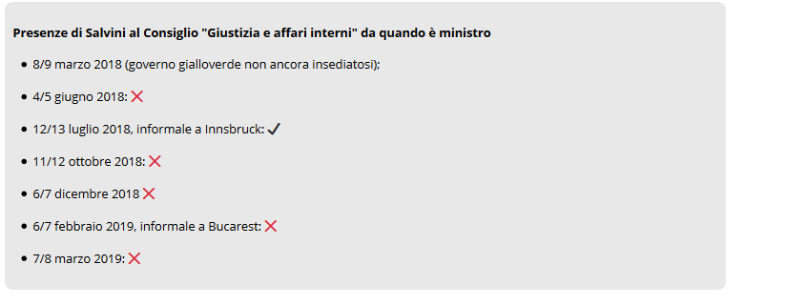
Fonte: https://it.euronews.com/2019/03/07/a-bruxelles-si-parla-di-immigrazione-ma-salvini-non-c-e-di-nuovo-e-un-problema

Slide 23
Commissione per le libertà civili, la giustizia e gli affari interni del Parlamento europeo
Il 6 settembre 2018, l’europarlamentare Elly Schlein, ospite del programma Agorà Estate su Rai 3, ha criticato la Lega, accusandola di «aver disertato 22 riunioni in due anni di negoziato sulla riforma del Regolamento di Dublino»
Esiste una prova documentale? No, non vengono registrate le presenze; tuttavia:
i gruppi parlamentari sono tenuti a indicare i relatori ombra che partecipano alle riunioni di negoziato nelle Commissioni parlamentari. Per quanto riguarda la riforma in questione, il gruppo parlamentare Europa delle Nazioni e delle Libertà Nazionali (Enf) – quello della Lega e del Rassemblement National francese di Marine Le Pen – non ha indicato il nome di alcun deputato.
alle conferenze stampa della Commissione Libe sul tema per vedere che in queste occasioni non c’è mai stata la partecipazione del gruppo Enf.
il portavoce del ministro Fontana ha specificato che la scelta di non partecipare ai negoziati non è da attribuire al ministro stesso, ma al gruppo parlamentare Enf e alla Lega

Slide 24
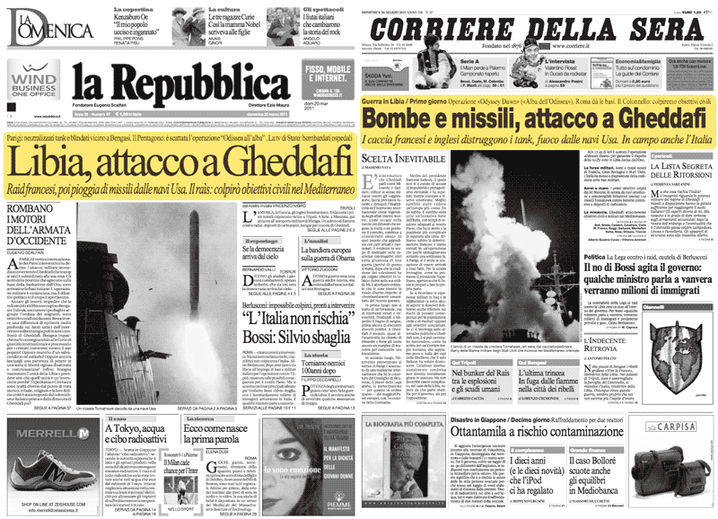
La guerra in Libia

Slide 25
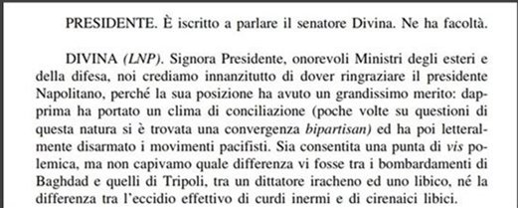
Intervento del Senatore Divina (Lega Nord)

Slide 26
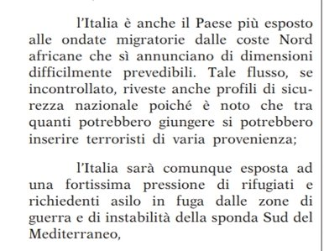
Sapevamo che l’intervento militare in Libia avrebbe potuto esporre il paese a ondate migratorie? Sì.

Slide 27
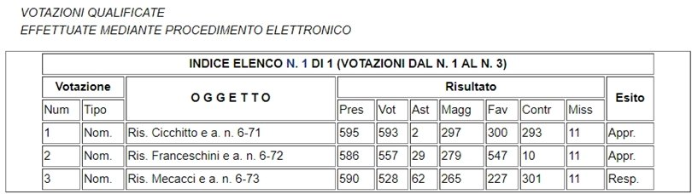
Votazione sulla mozione

Slide 28
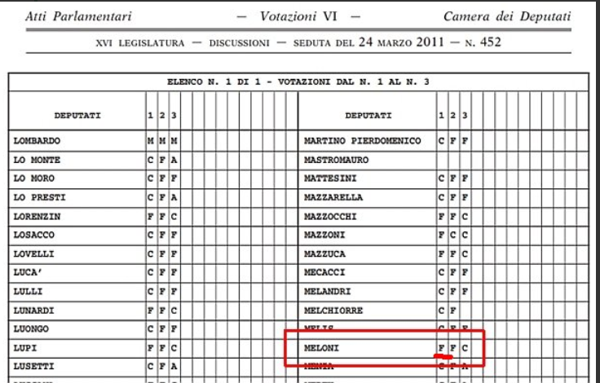

Slide 29
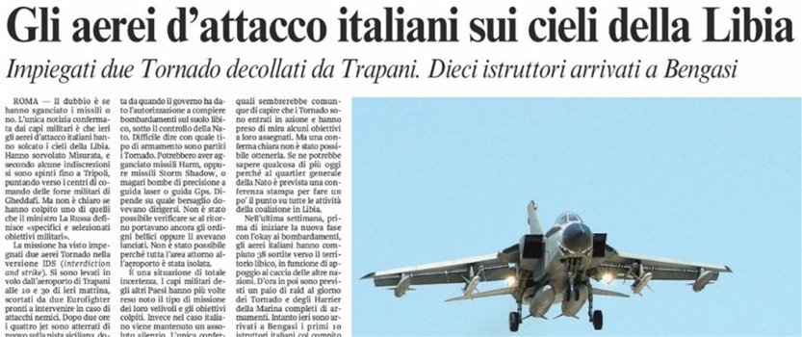
Seconda mozione 6-72 (approvata dalla leader di FdI)
Diceva, tra le altre cose: «la concessione in uso di basi sul territorio nazionale»
Risultato della mozione:

Slide 30
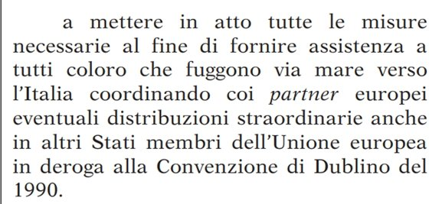
Terza mozione (presentata dal radicale Matteo Mecacci)

Slide 31
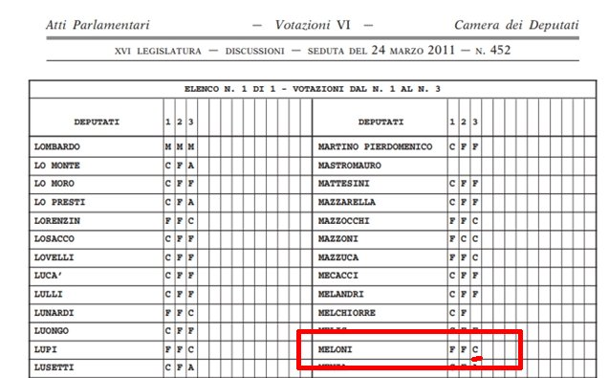

Slide 32

Giovedì, 6 Ottobre, 2016 - 16:00
Commentando i dati diffusi questa mattina sugli italiani emigrati all'estero, il presidente di Fratelli d'Italia, Giorgia Meloni, ha scritto su Facebook: "Prove generali di sostituzione etnica in Italia. Nel 2015 più di 100 mila italiani hanno lasciato la nostra Nazione per cercare fortuna all'estero. Di questi, oltre il 30% sono giovani tra i 18 e 34 anni. In compenso, sempre nel 2015, sono sbarcati in Italia 153 mila immigrati, nella stragrande maggioranza uomini africani. Questi sono i risultati della fallimentare politica del Governo Renzi-Alfano: porte aperte a tutti gli immigrati del pianeta e povertà crescente degli italiani costretti a cercare fortuna all'estero. Ma perché non espatriano questi incompetenti che ci governano?"

Slide 33
Il bilancio dell’UE (2017)
Con circa 137 miliardi di euro (cifra del 2017), il bilancio dell'UE è di fatto inferiore a quello dell'Austria o del Belgio.
Si tratta di una piccola frazione (2%) del totale dei bilanci nazionali di tutti i 28 paesi dell'UE (7 022 miliardi di euro).
Alcuni confronti
I governi nazionali dell'UE spendono cinquanta volte più di quanto fa l'UE attraverso il suo bilancio.
La spesa dell'UE rappresenta meno dell'1% del valore totale dell'economia dell'UE (reddito nazionale lordo di tutti gli Stati membri dell'UE).
Per contro, un bilancio nazionale medio dell'UE è pari al 46 per cento del valore della sua economia.

